Slide 1
Συλλογική Δουλιά - Collective Work
Η Θεωρία του Ιστορικού Υλισμού
Κεφάλαιο Έκτο
ΚΡΑΤΟΣ ΚΑΙ ΔΙΚΑΙΟ

Slide 2
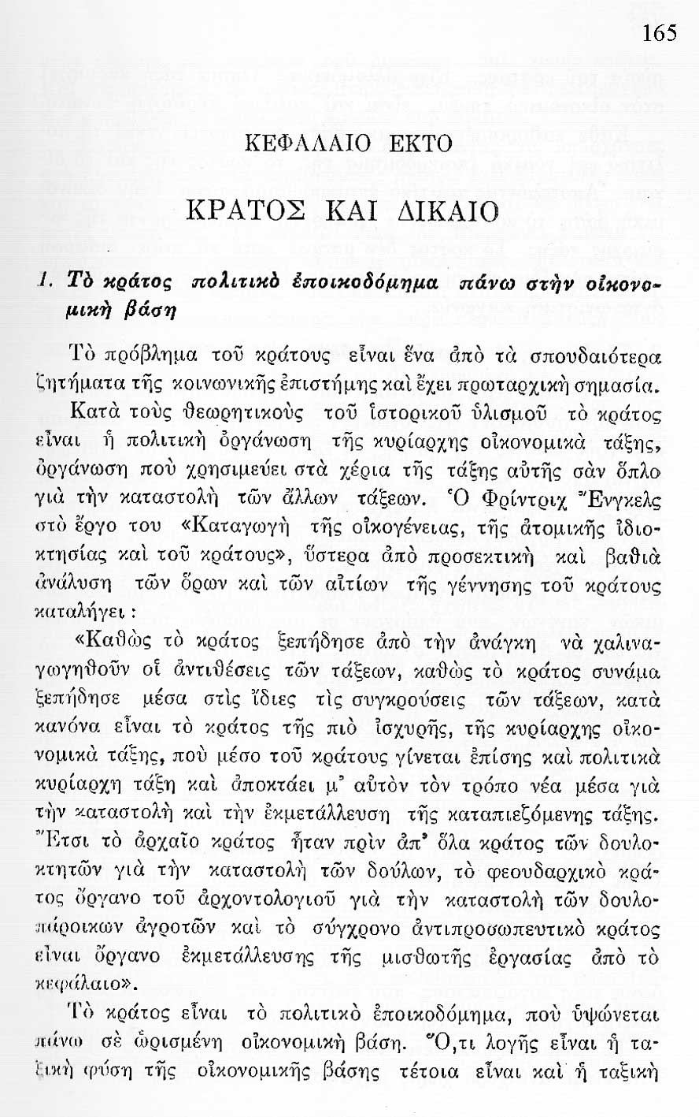

Slide 3
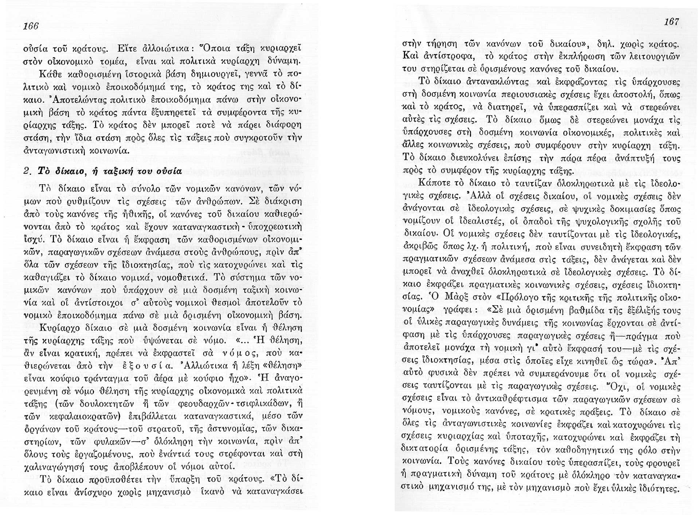

Slide 4
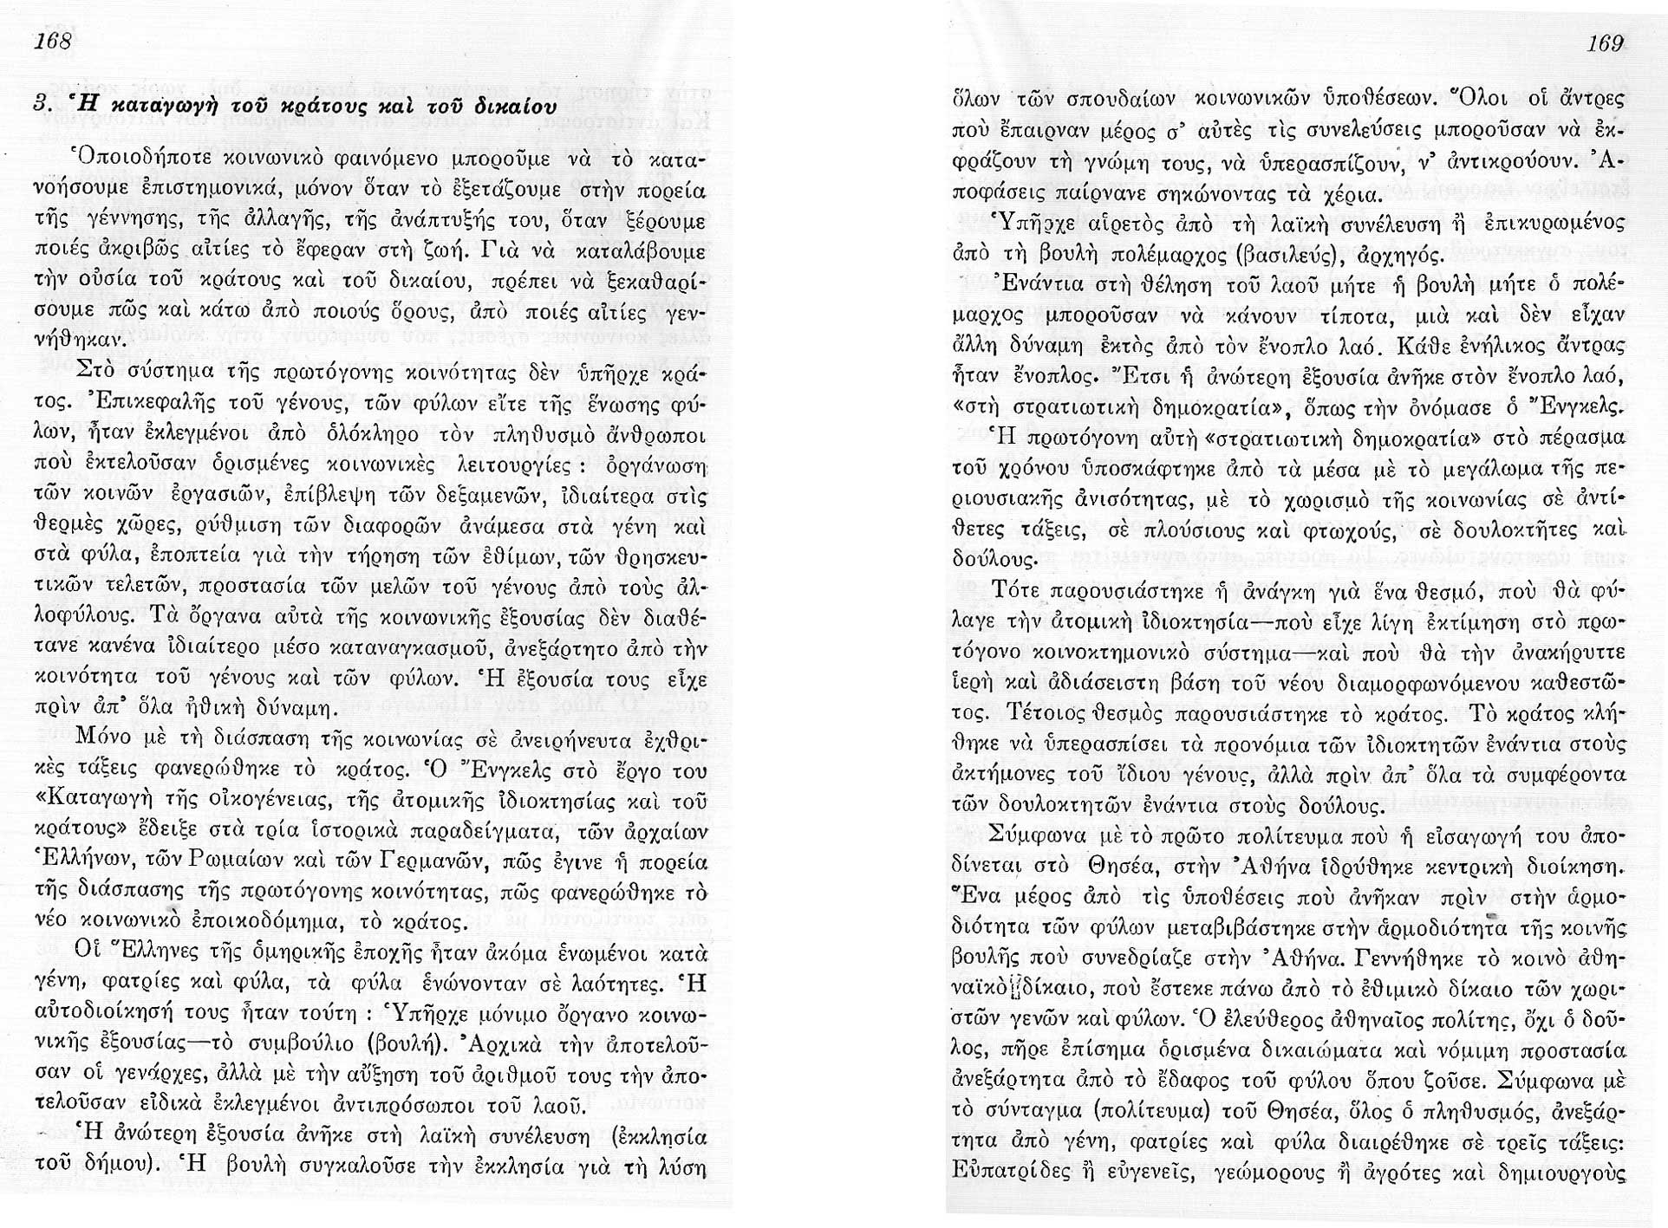

Slide 5
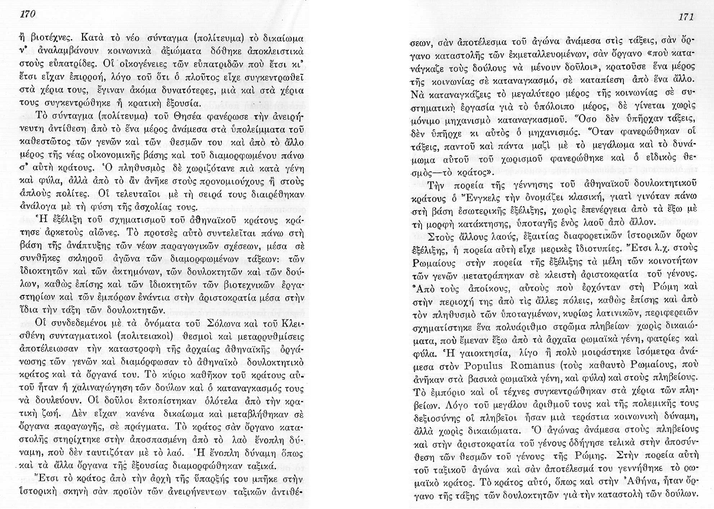

Slide 6
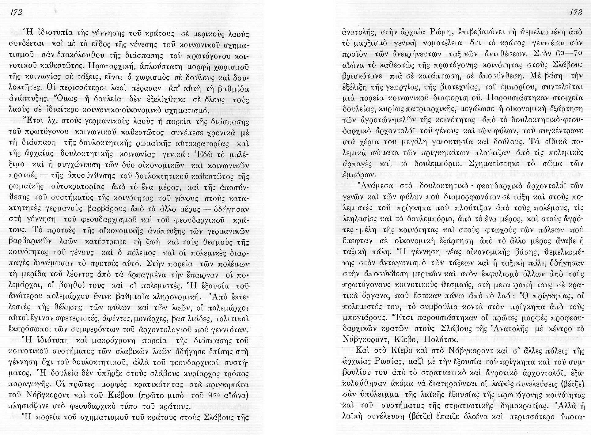

Slide 7
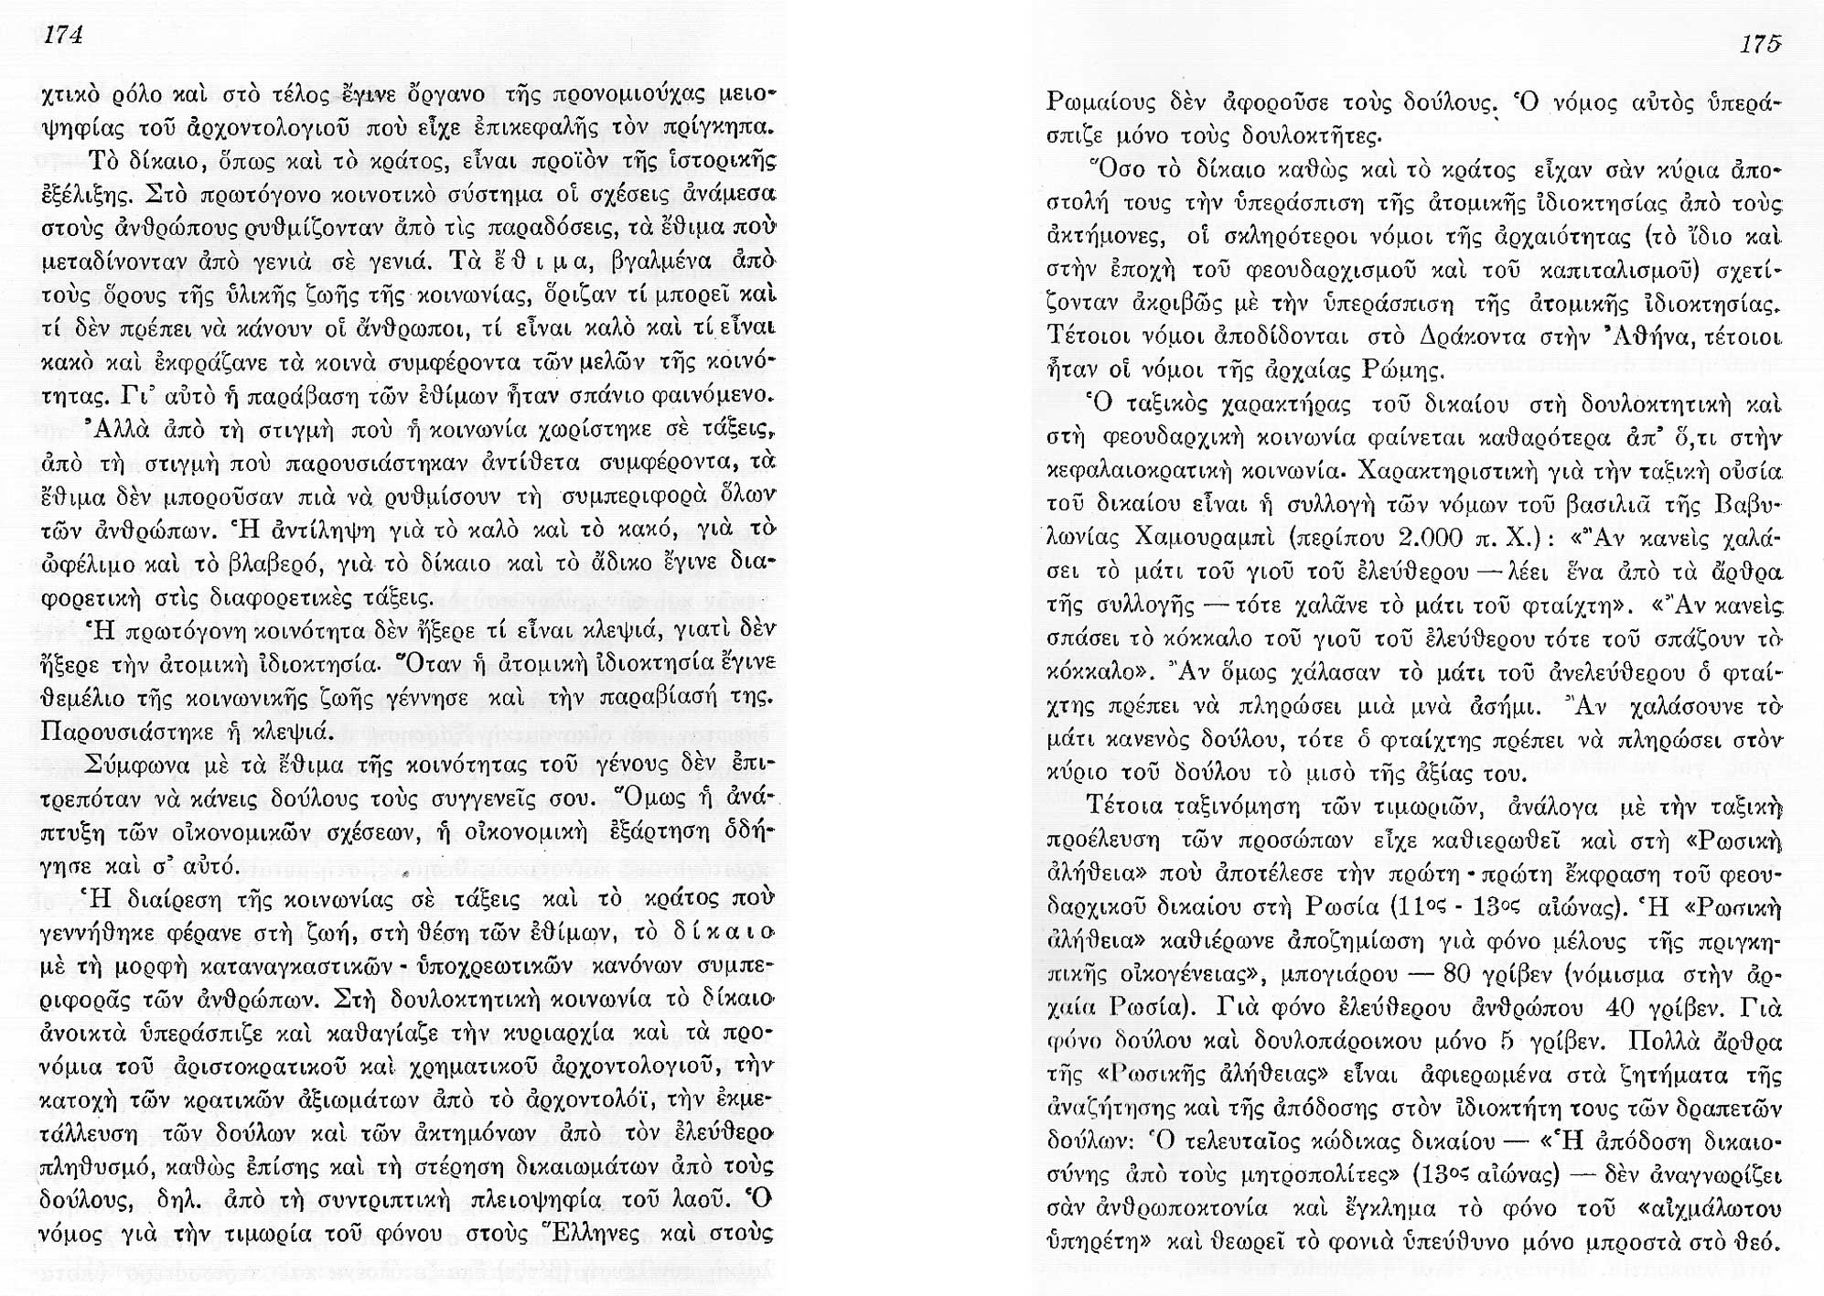

Slide 8
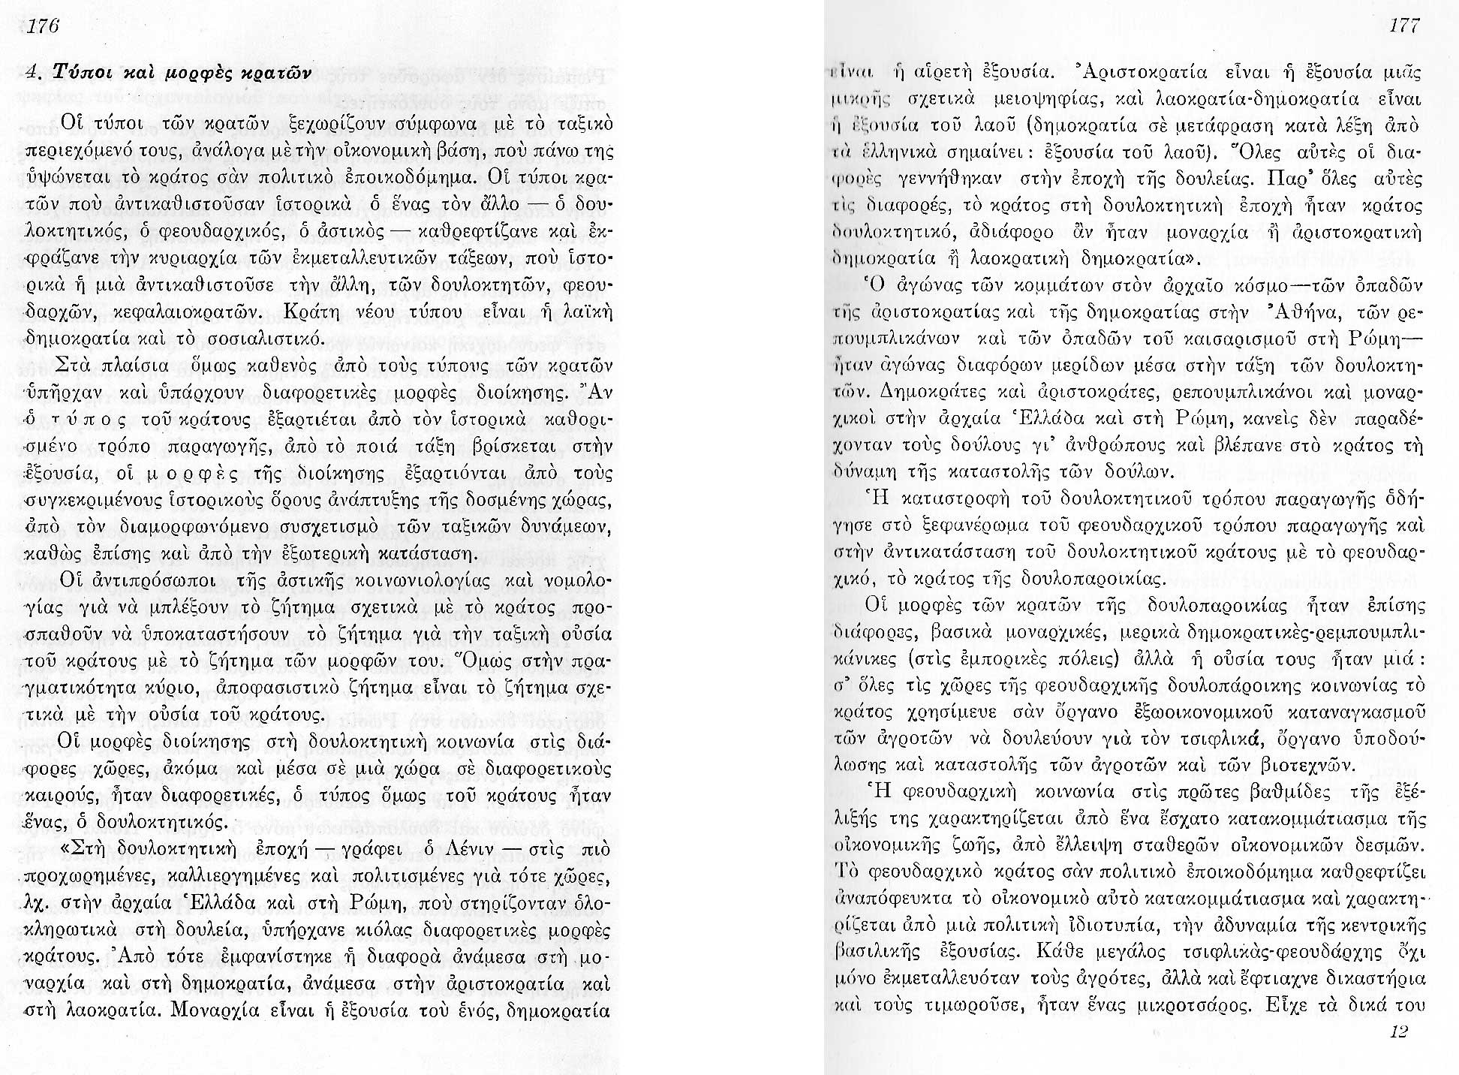

Slide 9
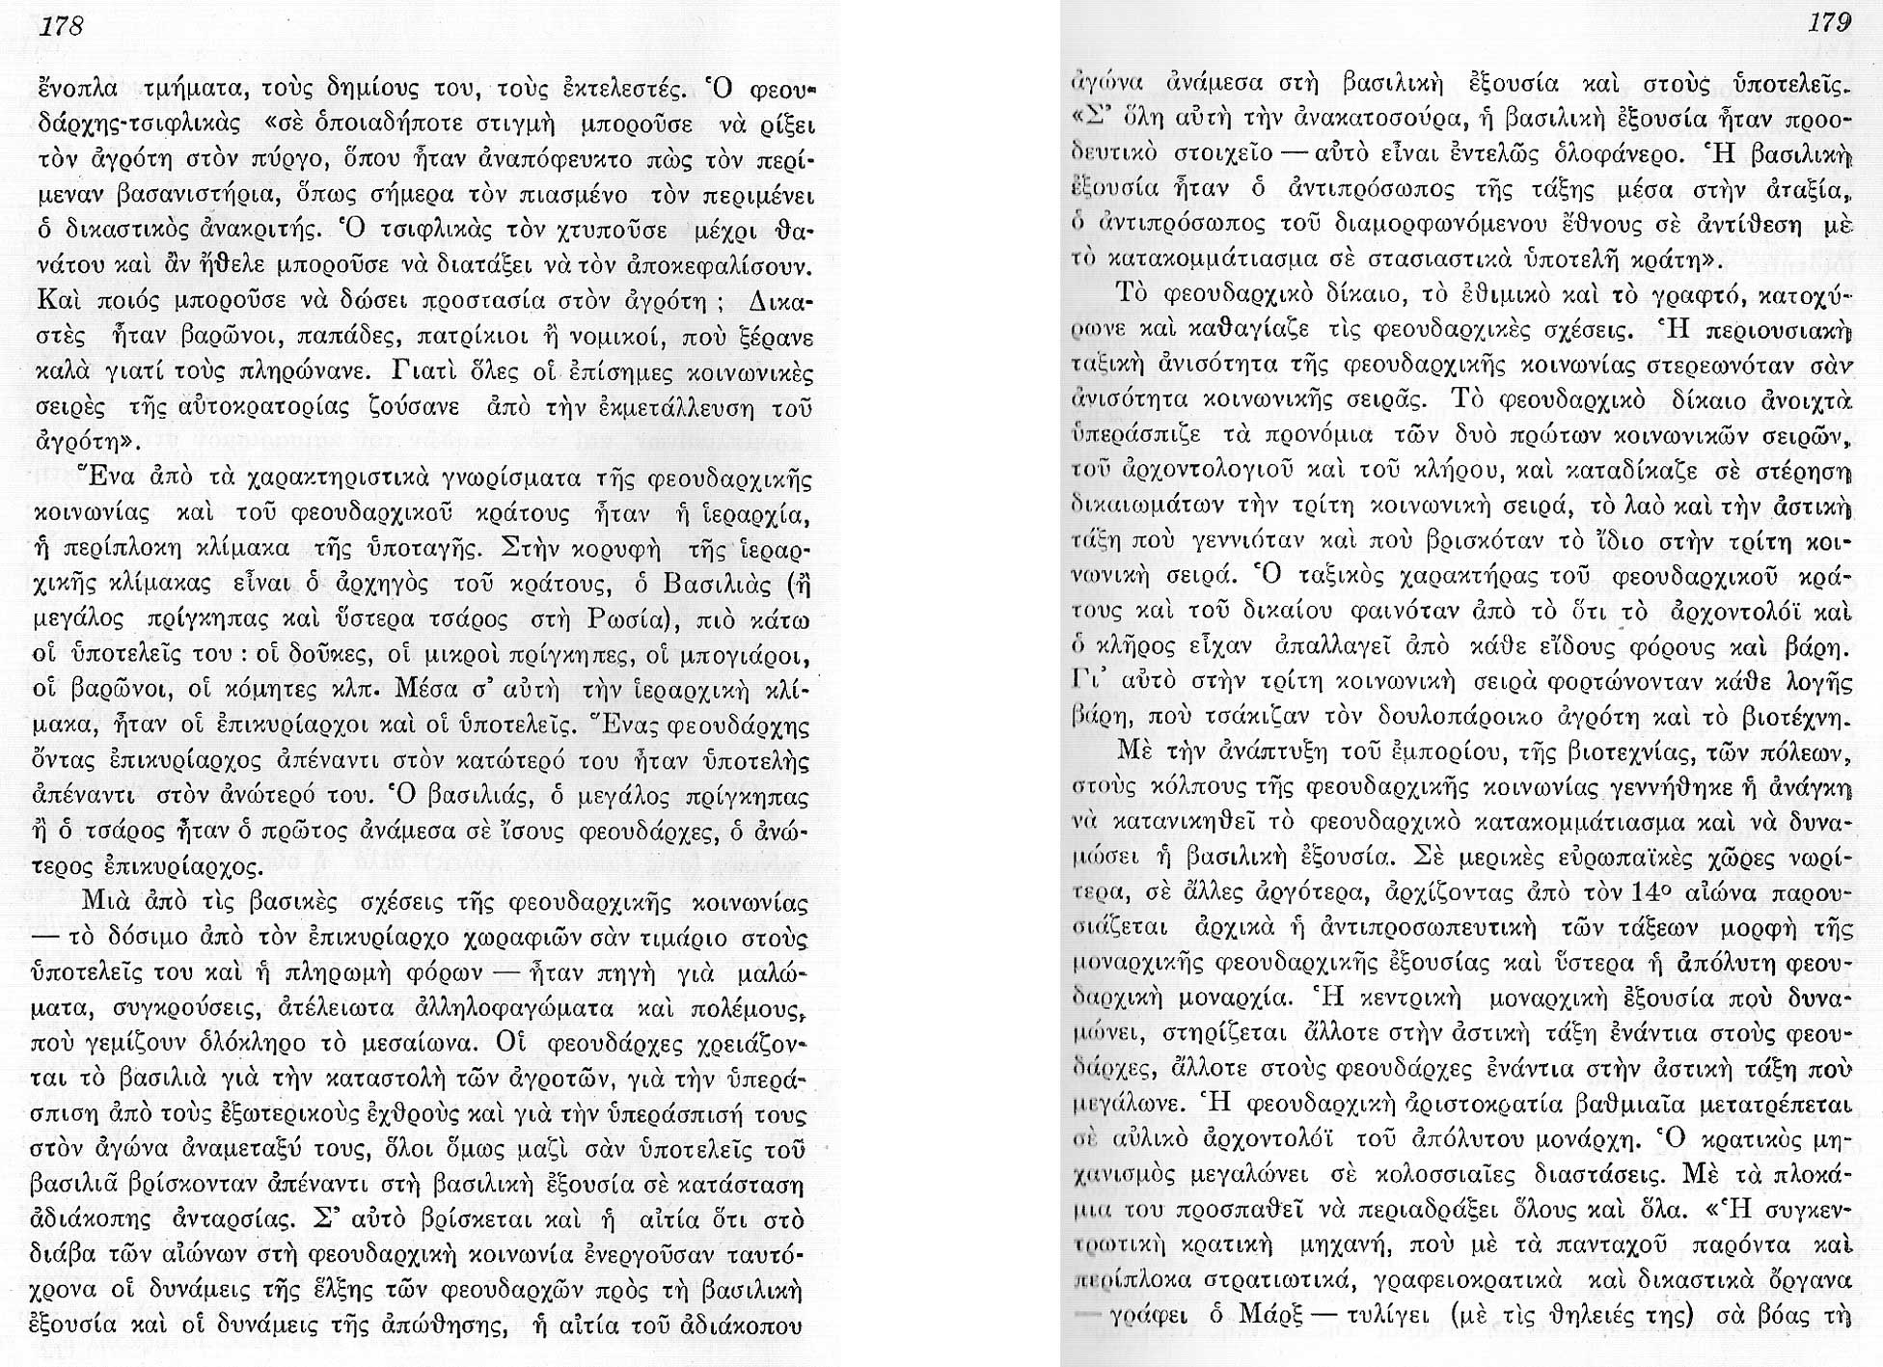

Slide 10
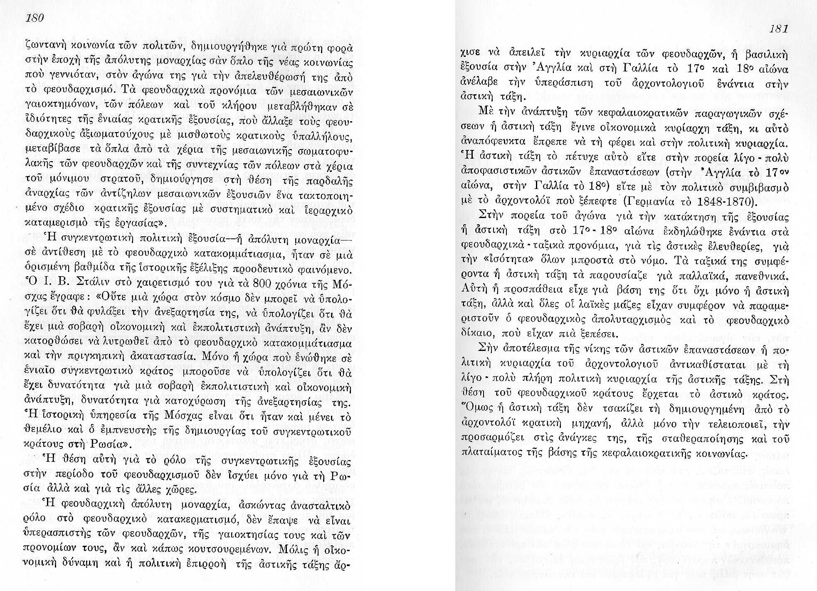

Slide 11
Η θεωρία του Ιστορικού Υλισμού
Προηγούμενη Ενότητα
Κεφάλαιο Πέμπτο
* * * * *
Επόμενη Ενότητα
Κεφάλαιο Έβδομο
Κλικ ν’ ανοίξει!

